Slide 1

日本联盟有关世贸组织中
绿色贸易的观点
2016年10月
岛田 玄一郎
主席
负责世贸组织 EGA 谈判的日本联盟
国际贸易与投资委员会
日本机械输出组合

Slide 2
JCEGA概述
什么是JCEGA？
名称： 负责环境产品协议的日本联盟（JCEGA）。
成立： 2014年10月20日
使命： 支持从2014年7月发起的有环境产品协议（EGA）的谈判
成员： 8个协会和5家公司（请参见下一张幻灯片）
事务局： 日本机械输出组合（JMC）

Slide 3
JCEGA概述
JCEGA会员
8个协会：
日本通信信息网络产业协会（CIAJ）
日本汽车工业协会（JAMA）
日本办公机械与信息系统产业协会（JBMIA）
日本电气测量器工业会（JEMIMA）
日本电子信息技术产业协会（JEITA）
日本机械输出组合（JMC）
日本光伏能源协会（JPEA）
日本电机工业会（JEMA）
5家公司：
日立公司、日本电子光学实验室、三菱日立电力系统有限公司，
新日铁住金工程有限公司、东芝公司

Slide 4
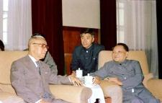
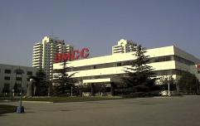
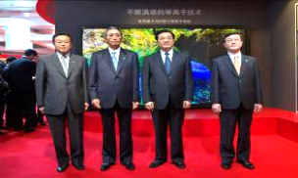
松下电器公司（中国）
1978年 邓小平副总理访问松下电器（现Panasonic株式会社）大阪总部
与松下幸之助创业者会谈
・向中国承诺要通过日本的电子技术，全面协助中国的现代化建设
1979年 创业者访华，打开技术援助的第一页
1987年 北京・松下彩色显像管有限公司（北京）
・当初中国国内首家合资显像管工厂→09年事业结束
1994年 设立松下电器（中国）
・产业界首家综合事业支援公司
2008年 胡锦涛国家主席 访问大阪总公司
2018年 中国事业40周年，松下电器创业100周年

Slide 5
松下电器中国公司概况
＜事业概况＞
辽宁省
11家公司
销售额 |  | 9,626亿日元
员工人数 |  | 59,814人
 | 统括公司 | 1家公司
 | 制造公司 | 64家公司
 | 销售公司 | 6家公司
 | R&D（研发） | 6家公司
 | 其他 | 11家公司
公司数合计 |  | 88家公司
北京市
8家公司
天津市
2家公司
河北省
1家公司
河南省
1家公司
山东省
3家公司
※截止到16年3月末
江苏省
13家公司
上海市
17家公司
浙江省
6家公司
重庆
1家公司
香港
7家公司
广东省
16家公司
福建省
2家公司

Slide 6
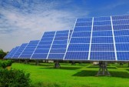
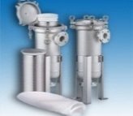
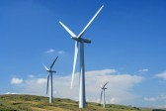
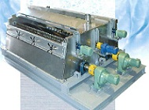
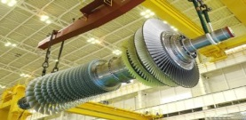
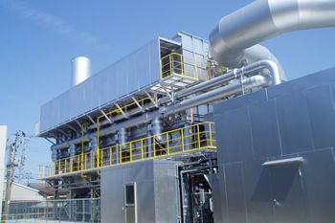
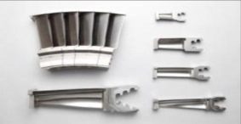
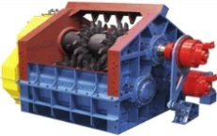
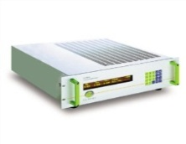
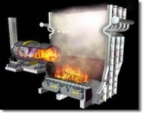
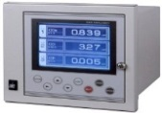
支持发展亚太经合组织名单中的54种环境产品
WTO EGA谈判基于亚太经合组织的54种环境产品 ，讨论要添加到54种产品中的具体产品
1.可再生能源
4.水处理
・光伏板、组件及面板
・风力发电机组 和风力涡轮叶片和轮毂等。
・液体过滤机或净化机械和设备及其零部件
・污泥干燥机等
2.可再生能源系统的稳定化，
废热发电
5.预防空气污染
・功率超过5,000KW的燃气轮机
・输出超过750KVA的交流发电机
・锅炉部件等
・气体过滤或净化机械和装置等
3.回收
6.环境监控
・用于回收的粉碎机或研磨机
・焚化炉及其部件等
・ 空气污染排放监测系统及其部件
・ 废气测定系统等
Notes:
6

Slide 7
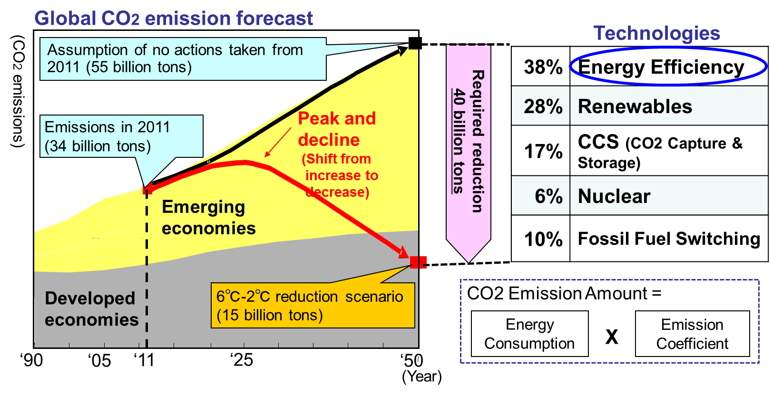
在IEA的方案中降低二氧化碳CO2 排放量的技术*
能源效率：在建立低碳社会方面作出最大贡献的技术
全球二氧化碳排放预测
技术
（二氧化碳排放）
假设自2011年起未采取行动
（550亿吨）
需要减少400亿吨
38% | 能源效率
28% | 可再生能源
17% | 二氧化碳捕获与封存 技术（CCS）
6% | 核能
10% | 化石燃料切换
2011年排放量
（340亿吨）
峰值和下降
（从增长转向下降）
新兴经济体
发达经济体
下降6°C- 2°C方案
（150亿吨）
二氧化碳排放量
能耗
排放系数
（年）
* 国际能源署（IEA）能源技术展望 2014

Slide 8
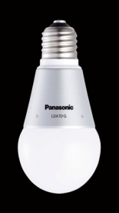

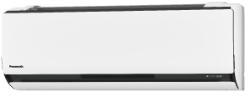
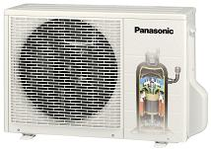
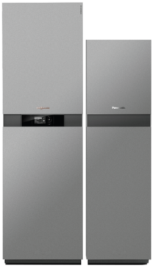
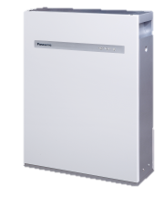
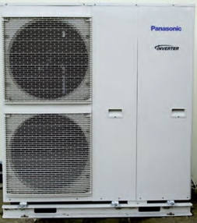

节能电子产品示例
我们建议的环保节能型产品
LED 照明设备 | 变频空调 | 变频冰箱
HS:854370（所应用的其他类别） | HS:841510 等 | HS:841821 等
热泵式热水器 | 家用燃料电池 | 蓄能系统
HS:841861 等 | HS:850161 | HS:850760 等
硅胶灯泡
⇒ LED 照明设备
非变频
⇒ 变频
非变频
⇒ 变频
采用气动热能源
新氢能技术
高效蓄能技术
Notes:
8

Slide 9
变频技术的优势
变频技术能通过采用任何频率或电压的微调来优化压缩机电机转速
采用变频技术的电子产品能有效实现舒适性和最佳条件
加速器不能调节，所以到达舒适区需要很长的时间 ，之后很快就会变为不适
R
调节加速器，
从而能更经济地运行
不舒适
非最优
快速达到理想区
全程保持舒适的温度
温度
舒适/
理想区
不舒适
非最优
以固定速度运行，所以需要更长时间才能到达舒适区
温度变得太高，之后又变得太低
变频
非变频

Slide 10
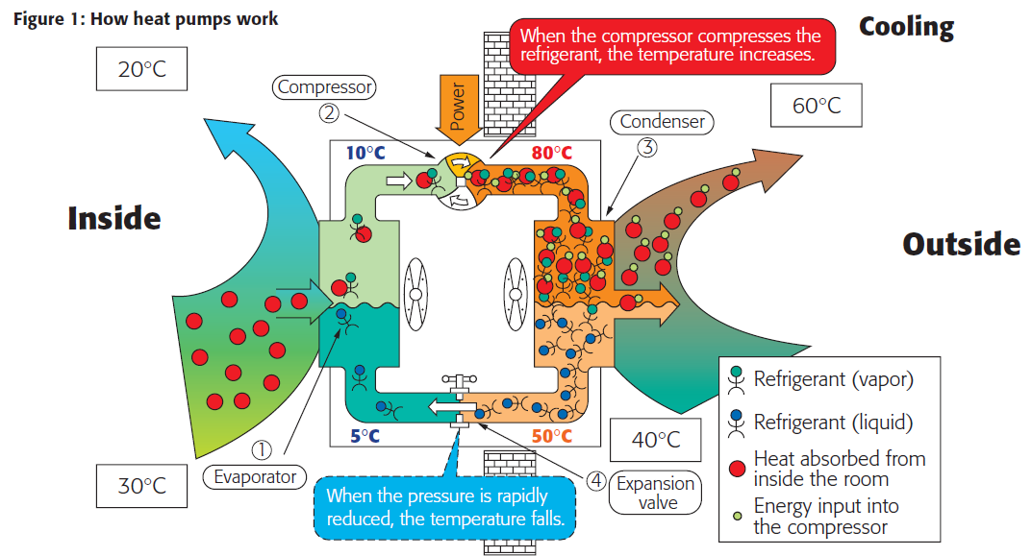
热泵技术的优势
热泵式热水器不用燃烧燃料：所需的热量取自空气（“气动热能源”）
CO2排放量远低于燃气热水器
气动热能源：可再生能源
压缩机压缩制冷剂时，温度上升。
压缩机
电力
压缩机
制冷剂（蒸汽）
制冷剂（液体）
从房间里吸收的热量
能量输入压缩机中
蒸发器
压力迅速下降时，温度也下降。
膨胀阀
数据来源：日本热泵与热储技术中心

Slide 11
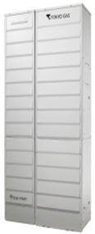
燃料电池技术的优势
燃料电池利用氢气与氧气之间的电化学反应产生电能；
化学能源可直接转换成电能，效率很高
额外好处：由于氢气与氧气反应后只生成水，不会有有毒废物产生
-
-
氢
换热
-
-
用电
电化学反应
供水
氧气
2 H2 + O2 → 2 H2O + 4e

Slide 12
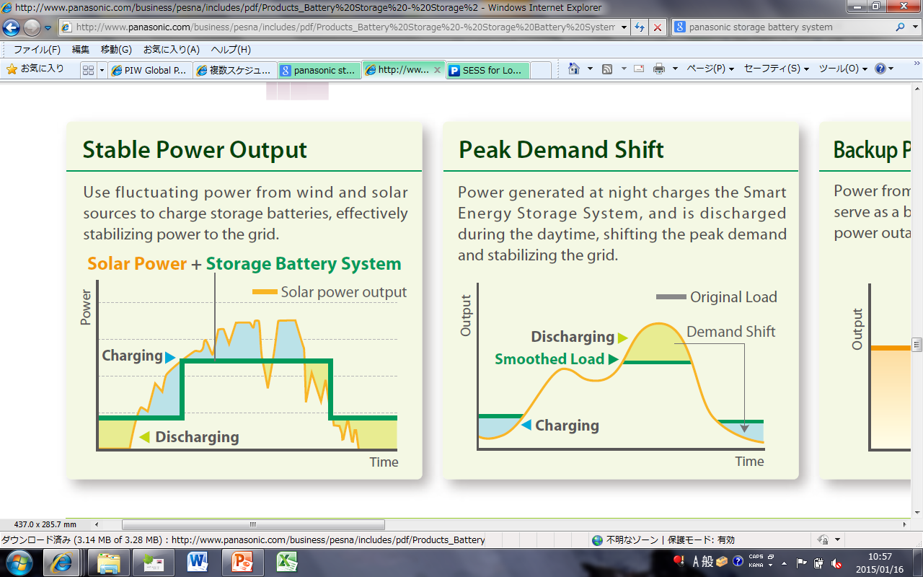
蓄能系统的优势
蓄能技术来自脉动的可再生能源 (如太阳能或风) 的稳定、高效的
能源输出
通过电池蓄能系统在非高峰时/夜间存储的能源可在高峰用电期间有效地释放以满足高峰需求
稳定的电力输出
需求变动峰值
太阳能+蓄电池系统
输出
原始载荷
电力
太阳能发电输出
放电
需求变化
平滑载荷
充电
充电
放电
时间
时间

Slide 13
EGA相关产品出口量（主要国家）
以下数据包含阿根廷，澳大利亚，巴西，加拿大，中国，EU，香港，印度，印度尼西亚，日本，泰国，马来西亚，墨西哥，菲律宾，俄罗斯，
新加坡，南非，韩国，瑞士，台湾，英国，美国
其他
中国
中国
其他
泰国
韩国
日本
墨西哥
中国
法国
德国
其他
墨西哥
其他
中国
泰国
日本
出处：JETRO Global Trade Atlas

Slide 14

总结
尽快达成EGA协议将对环境技术和市场扩大做出贡献。
为了加快EGA交涉，我们期待众多日本企业开展生产活动的中国能够更积极的引领EGA谈判。
让我们促成中国的产业界与日本，美国，欧洲产业界相互协作，并使EGA在较高的层面取得成功。
Notes:
14

Slide 15


